Slide 1
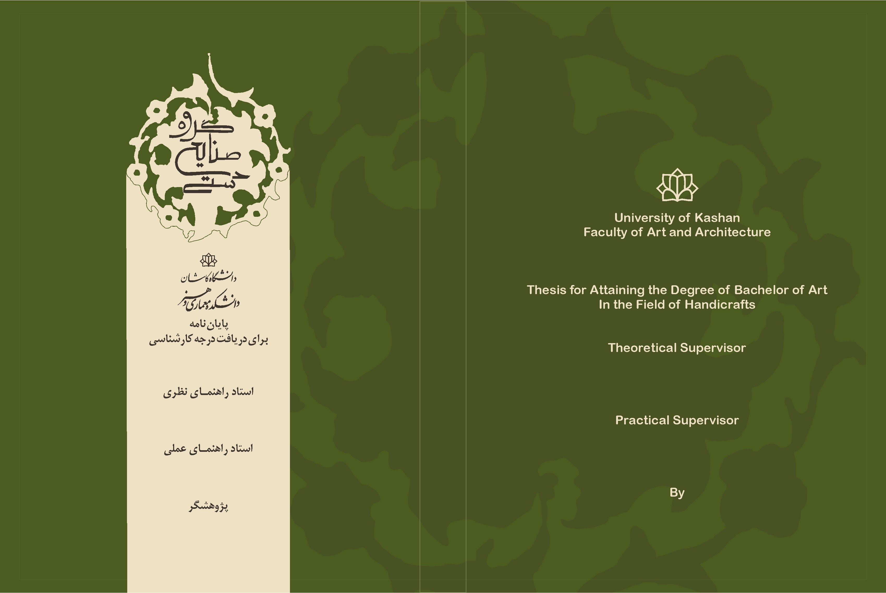
شاخصه های تجسمی در لعاب - مرضیه کشاورز - تیرماه 1393
Visual Characteristics In Glaze
شاخصه های تجسمی در لعاب
A. Akbari
A. Arab Beigi
ابوالفضل عرب بیگی
Marzieh Keshavarz
مرضیه کشاورز
تیرماه 1393
June 2014

